Slide 1
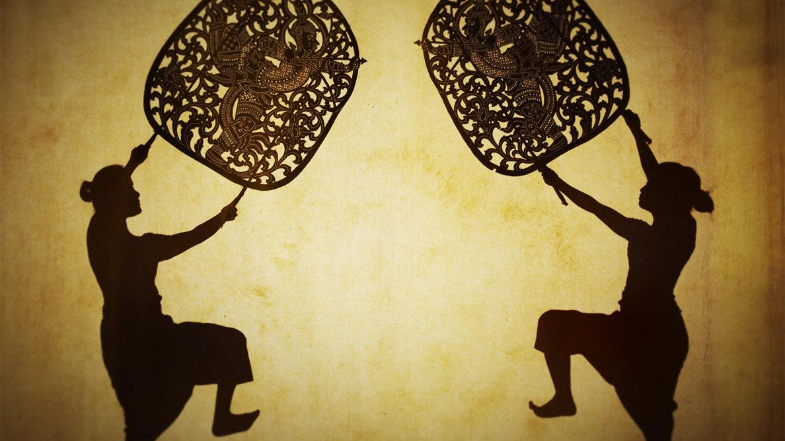

Slide 2



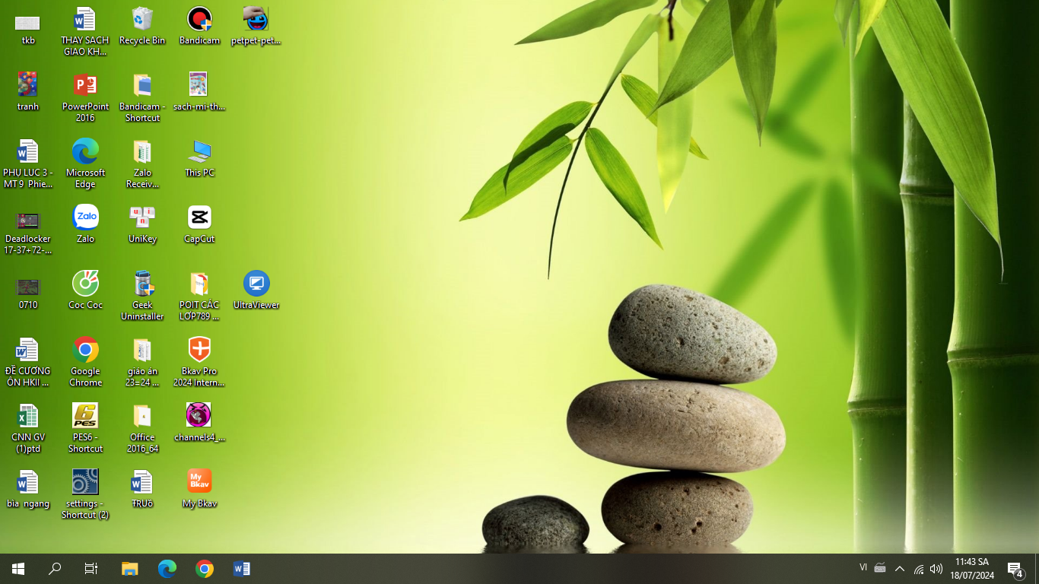
Chủ để 6 NGHỆ THUẬT MÚA RỐI
Chủ để 6 NGHỆ THUẬT MÚA RỐI
Yêu cầu cần đạt
- Nhận biết được một số loại hình múa rối.
- Hiểu về cách tạo hình con rối que và rối bóng.
Thể hiện tạo hình rối que hoặc rối bóng theo kịch bản yêu thích.
Yêu thích và có ý thức bảo tồn văn hoá truyền thống của dân tộc trong đời sống đương đại.

Slide 3
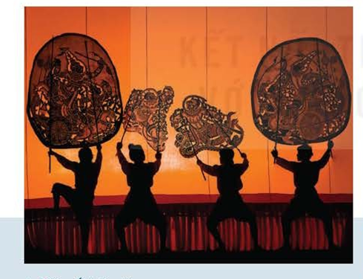
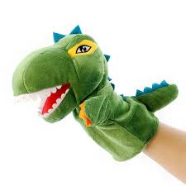
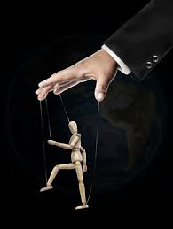
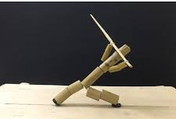
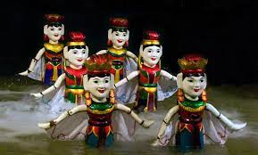
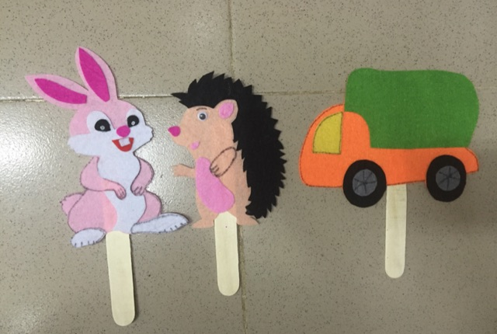
QUAN SÁT
Tìm hiều một số loại hình của nghệ thuật múa rối.
- Kể tên một số loại hình múa rối?
- Theo em con rối được điều khiển như thế nào?
- Người ta sử dụng con rối nhằm tới mục đích gì?
- Chất liệu tạo ra những con rối?
1. Múa rối bóng) 2. Múa rối tay

Slide 4
QUAN SÁT
Tìm hiều một số loại hình của nghệ thuật múa rối.
1. Múa rối bóng 2. Múa rối tay
Rối diều khiển bằng tay
Rối tre
Rối nước
Rối bằng que
Con rối điều khiển bằng tay hoặc thông qua dây hoặc que ....
Người ta sử dụng các con rối hướng tới mục đích vui chơi biểu diễn nghệ thuật
Chất liệu làm cho con rối có thể bằng giấy tre bằng gỗ ...

Slide 5
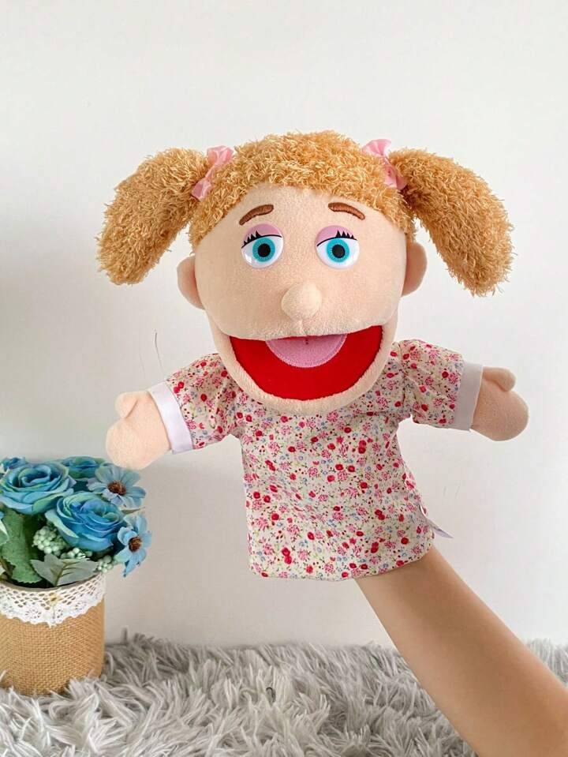
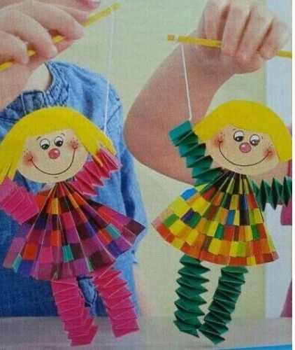
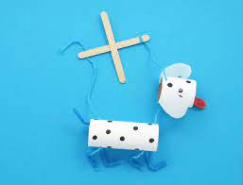
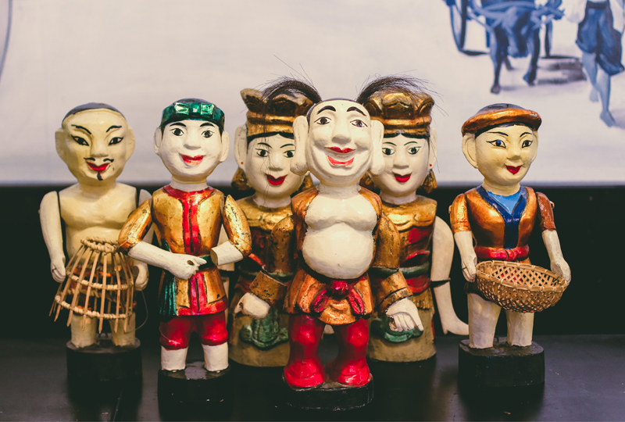
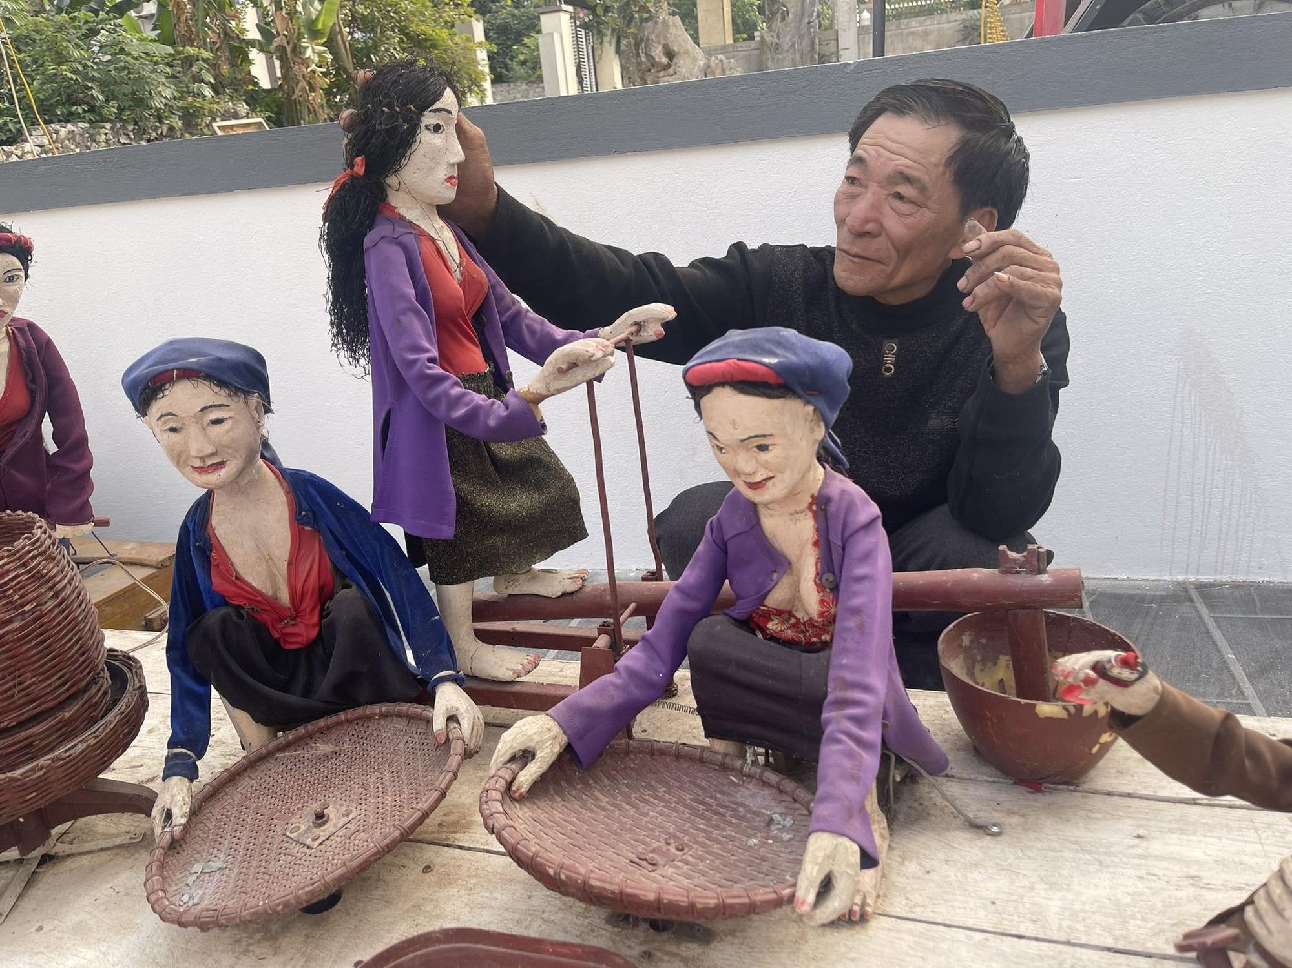
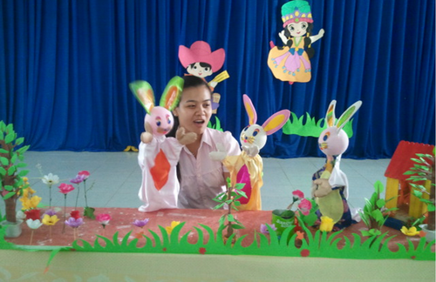
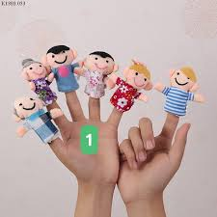
Nghệ thuật múa rối bao gồm việc chế tạo và điều khiển các con rối để sử dụng trong một số loại hình biểu diễn sân khấu. Con rối là một hình tượng con người, động vật. Là đối tượng chính trong một số loại hình của nghệ thuật múa rối như: Rối bóng, rối que, rối nước,... Sự khác nhau giữa các loại hình múa rối thể hiện rõ nhất ở các phương diện: tạo hình con rối, không gian biều diễn và kĩ thuật trình diễn.

Slide 6
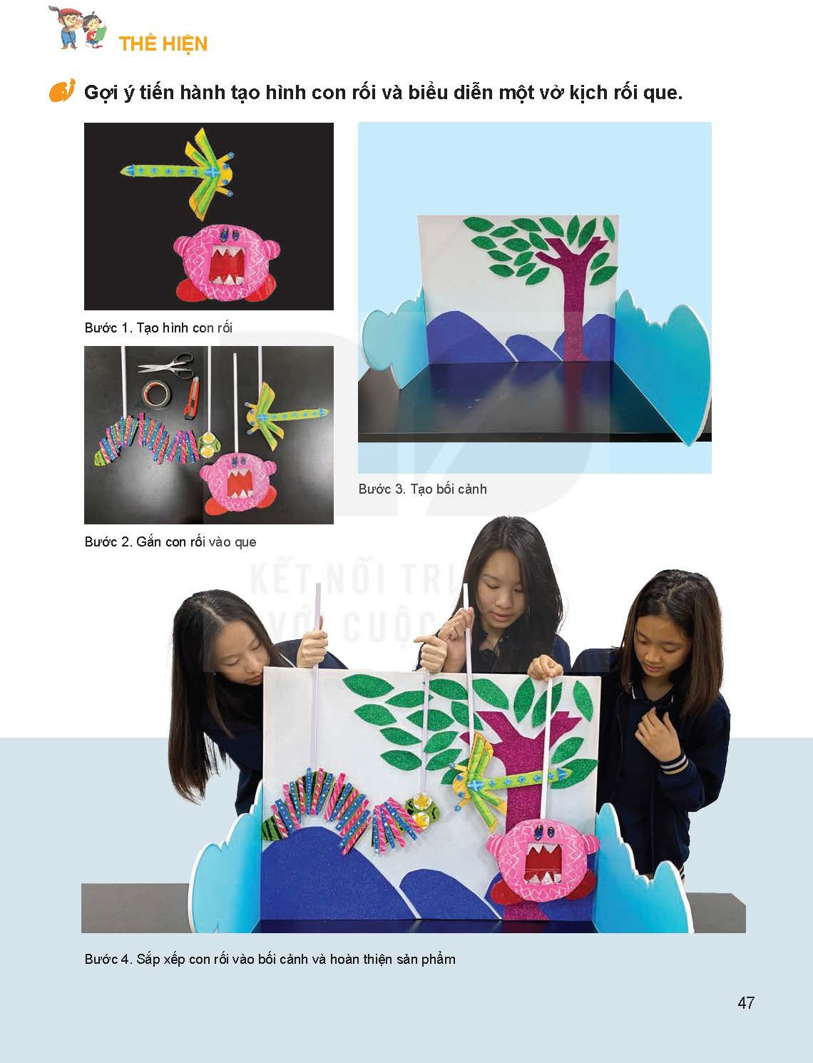
THỂ HIỆN
Gọi ý tiến hành tạo hình con rối và biểu diễn một vở kịch rối que.

Slide 7


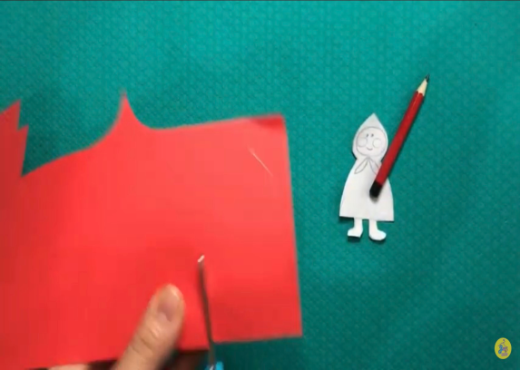
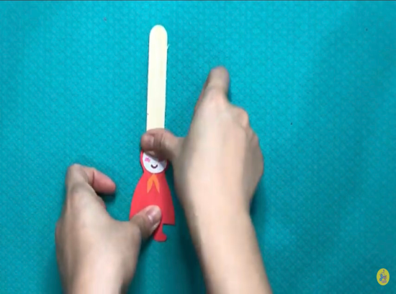
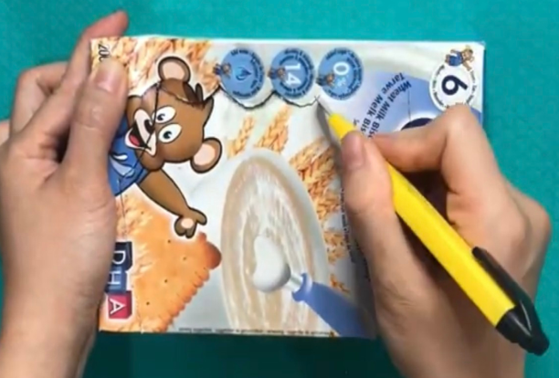
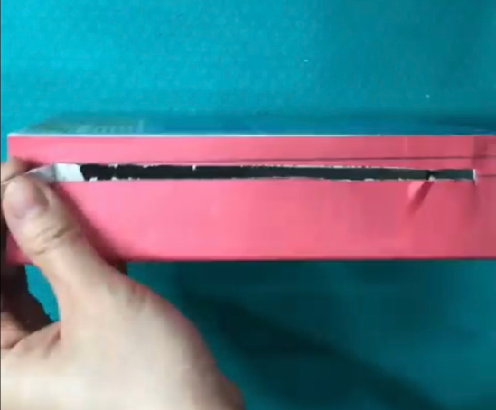
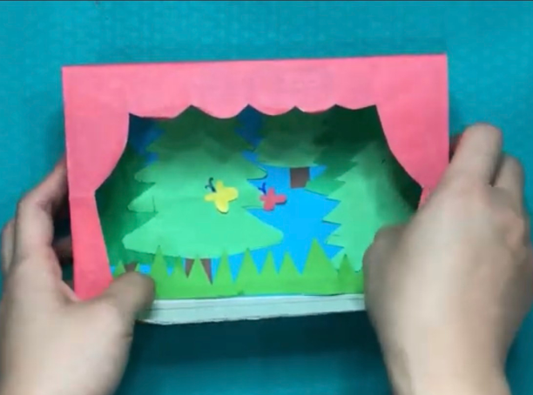
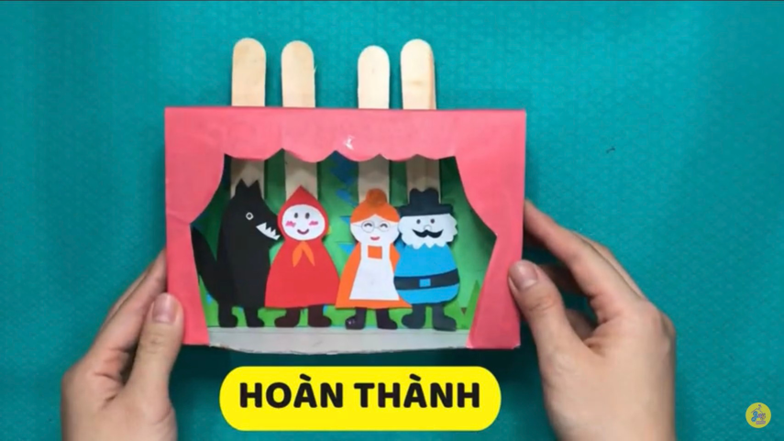
CÁC BƯỚC LÀM HỘP CON DỐI KỂ CHUYỆN
Vẽ, cắt hình nhân vật – Dán nhân vật vào que điều khiển – Cắt rèn sân khấu
Dán phông nền, khoét lỗ bên trên hộp để cho nhân vật vào- Hoàn thành

Slide 8
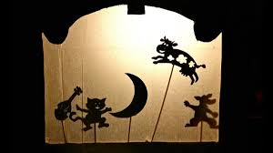
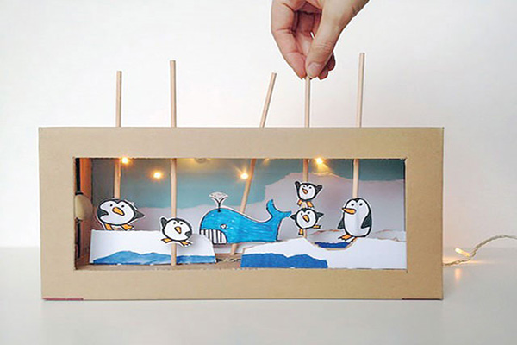
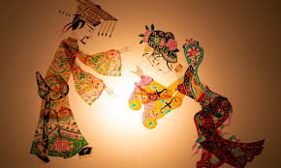
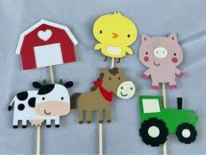
EM CÓ BIẾT
Phần tạo hình con rối được thiết kế phù hợp với kịch bản hay đặc trưng của loại hình múa rối. Về cơ bản, tạo hình của rối que và rối bóng không khác nhau nhiều nhưng điểm khác biệt giữa 2 loại hình rối này chính là kĩ thuật trình diễn khi con rối que xuất hiện trước phông và con rối bóng xuất hiện sau màn chiếu.

Slide 9
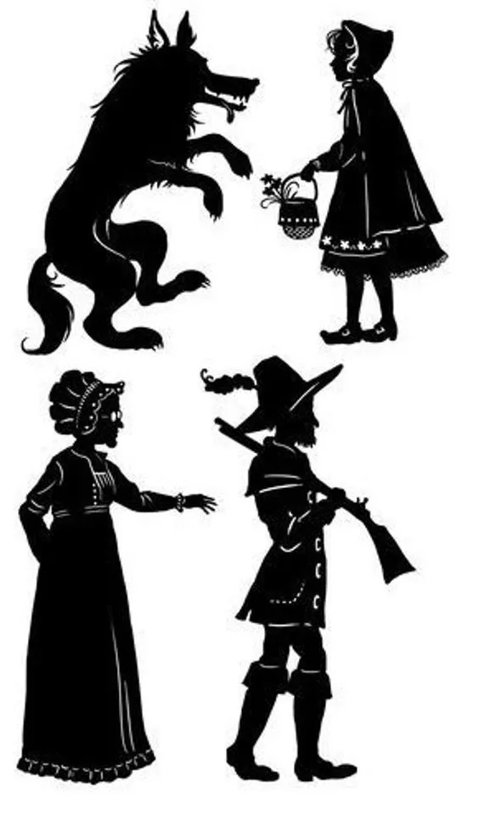
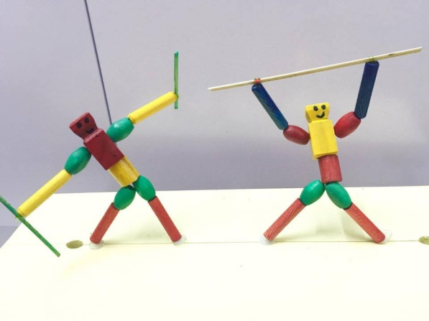
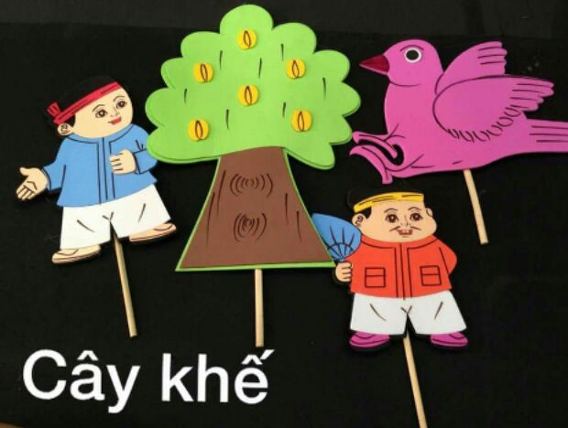
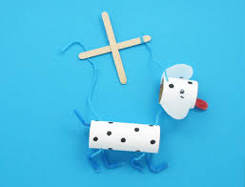
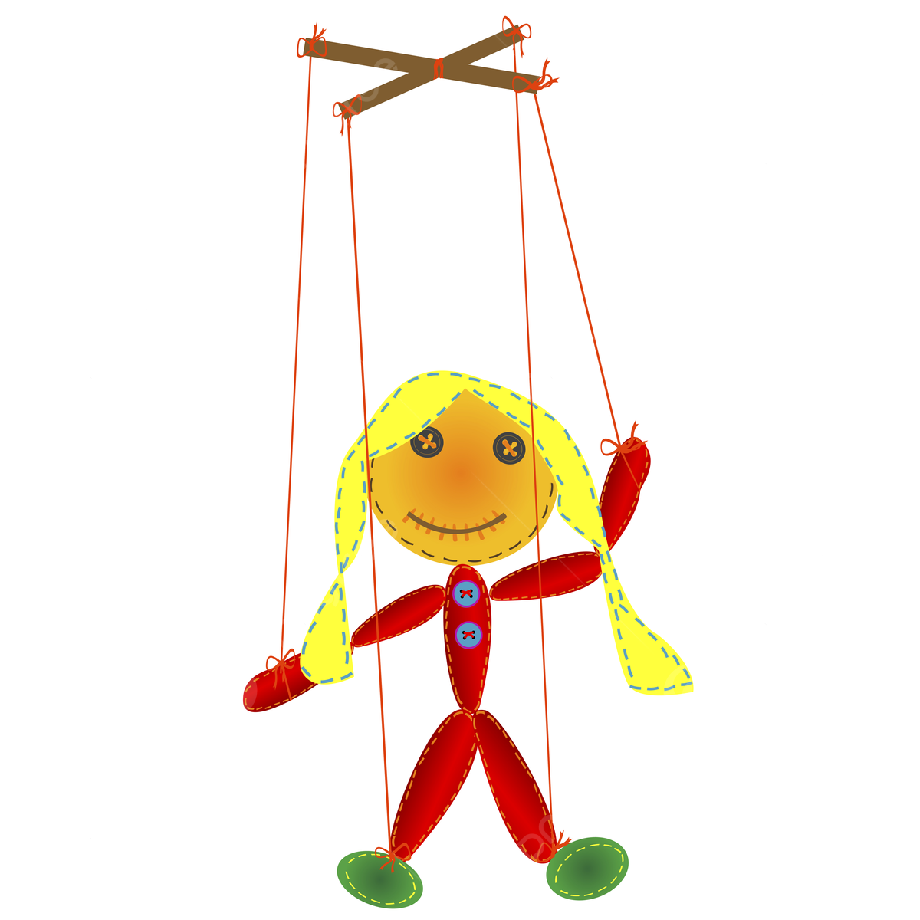
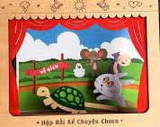
Bài tập
em hãy thiết kế một con rối theo ý thích hoặc theo kịch bản, câu chuyện yêu thích

Slide 10
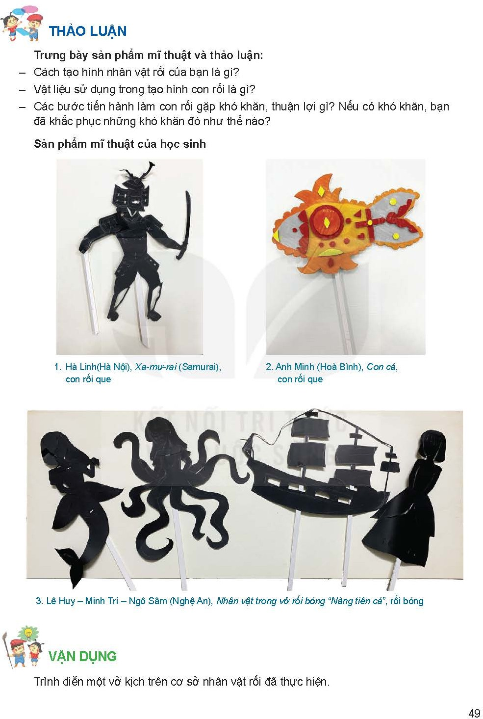
THẢO LUẬN
- Trưng bày sản phẩm mĩ thuật và thảo luận:
- Cách tạo hình nhân vật rối của bạn là gì?
- Vật liệu sử dụng trong tạo hinh con rổi là gì?
Các buớc tiến hành làm con rối gặp khó khăn, thuận lợi gì?
Bạn đã khắc phục những khó khăn đó như thế nào?

Slide 11
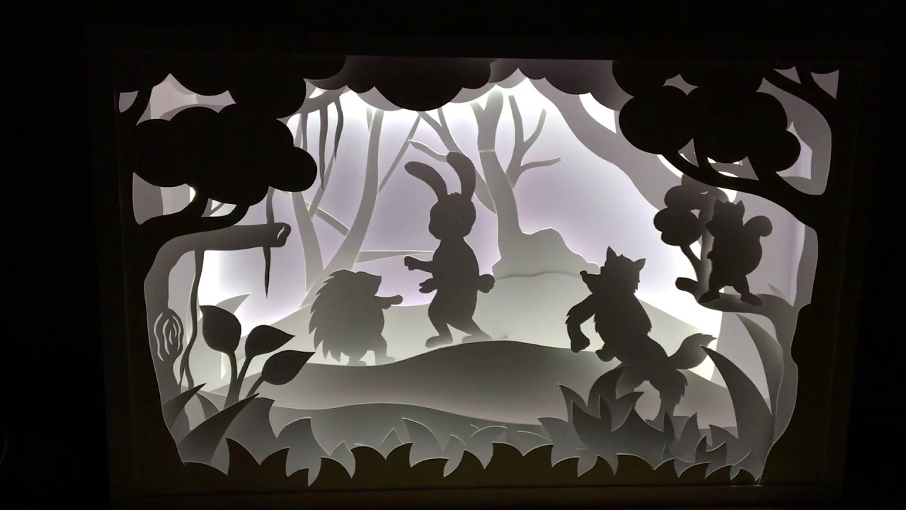
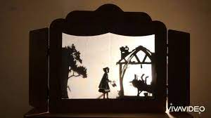
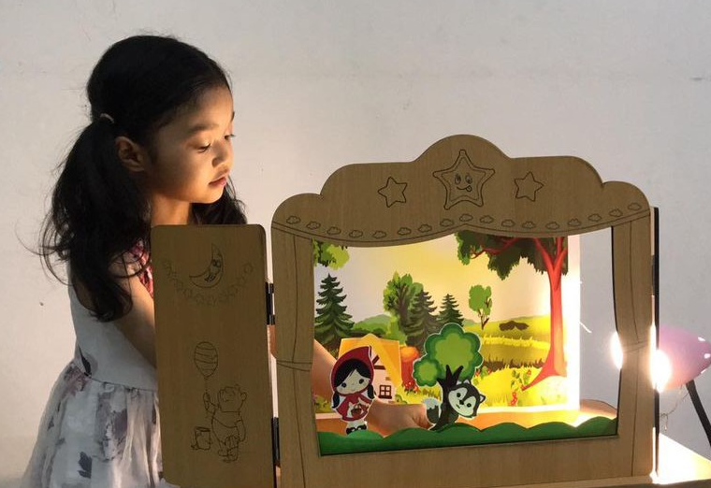
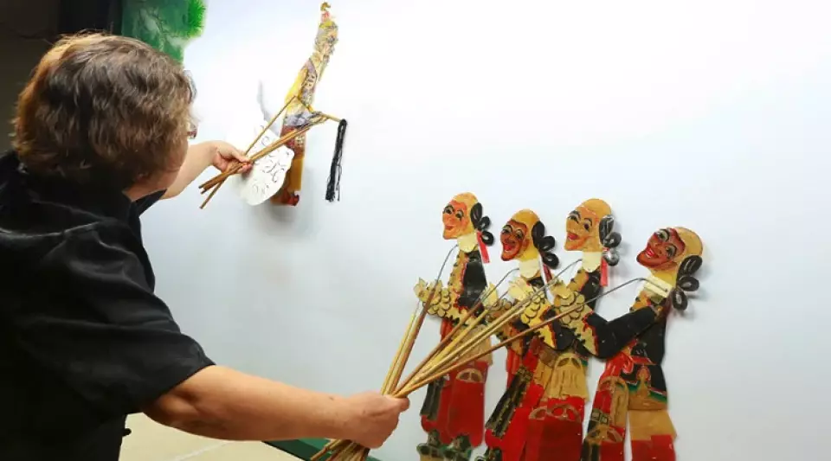
VẬN DỤNG Trình diễn một vở kịch trên cơ sở nhân vật rối đã thực hiện.

Slide 12
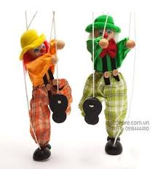
Con rối ngoài tác dụng để vui chơi giải trí và biểu diễn sân khấu nó còn có ích trong những hoạt động học tập như hoạt động ngoài giờ,môn Ngữ văn, hay những câu chuyện một cách sinh động vui tươi trong những hoạt động ngoại khóa...

Slide 13

GIỜ HỌC KẾT THÚC
TẠM BIỆT THÀY CÔ GIÁO
HẸN GẶP LẠI CÁC EM

